Slide 1
Antika grekland
Konst

Slide 2
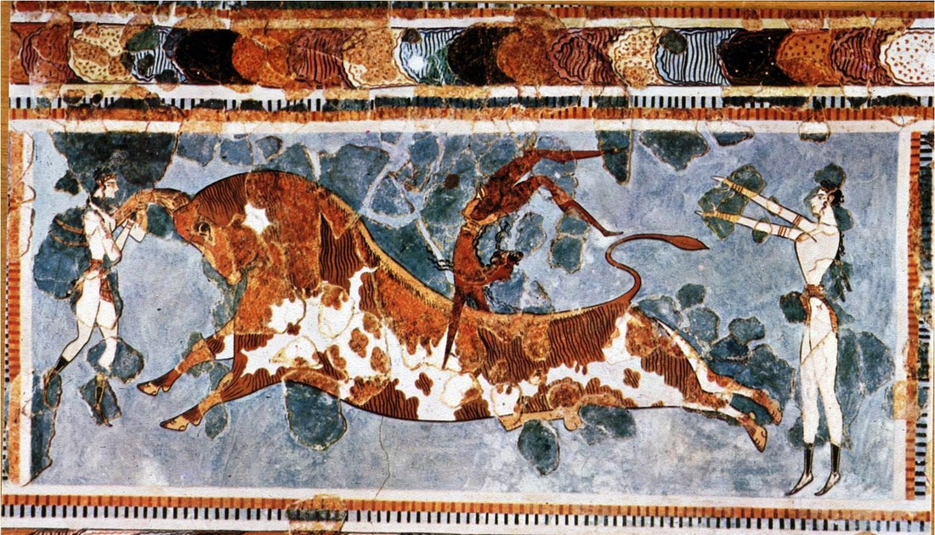
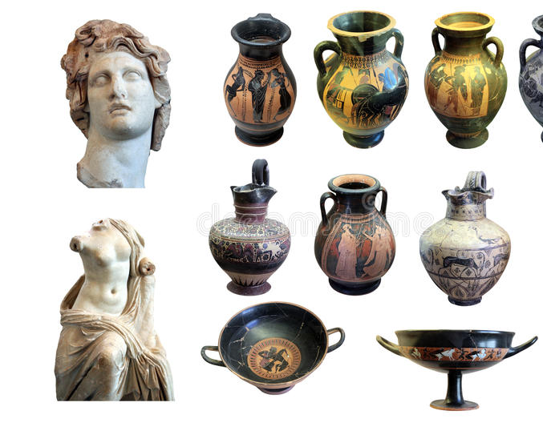
Ordet ”konst” motsvaras i grekiskan av technē, vilket betyder ungefär ’hantverk’, ’konstfärdighet’ och är ursprunget till vårt ord ”teknik”.

Slide 3
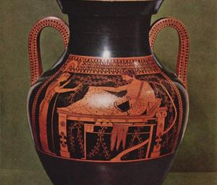
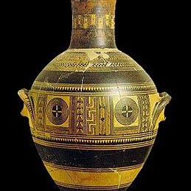
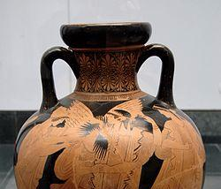
Nästan all grekisk keramikdekor byggde på skillnaden mellan ljusa och mörka färger i skalan mellan ljust beige och mörkbrunt/svart

Slide 4
Färgerna åstadkoms genom ett raffinerat bränningsförfarande av olika sorts leror
Utvecklingen av vasmåleriet kan man dela in i olika stilar. Några av de utmärkande delarna är den;
Geometriska stilen
Svartfiguriga stilen
Rödfiguriga stilen
Vitgrundiga stilen

Slide 5
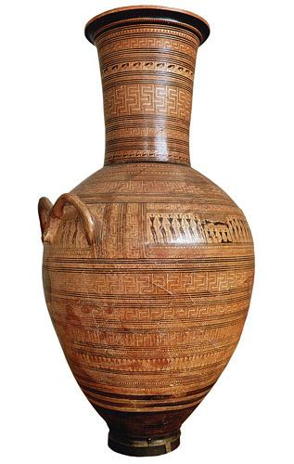
Geometriska stilen (ca 900–700 f.Kr.)
Dekorstilen använder sig av raka linjer och regelbundna cirkelornament. Dekorstilen utvecklades i Attika och spreds över den grekiska världen.

Slide 6
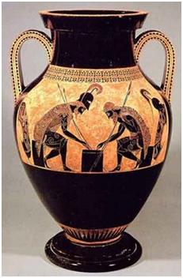
Svartfiguriga stilen (ca 700 f.kr.)
Svart dekor på röd grund, framställd från ca 700 f.Kr. i Korinth men med en absolut höjdpunkt runt mitten av 500-talet i Athen och ännu förekommande under 300-talet f.Kr. Färgtillskott som rött och vitt uppstod för detaljrikedom.

Slide 7
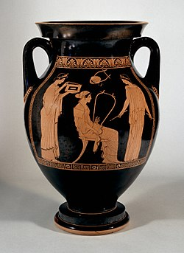
Rödfiguriga stilen (ca 530, 300 f.kr.
Rödfigurig keramik, grekisk keramik med röd dekor på svart grund. Färgtillskotten utgick.

Slide 8
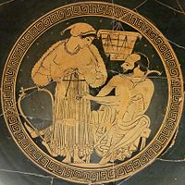
Rödfigurig Svartfigurig

Slide 9
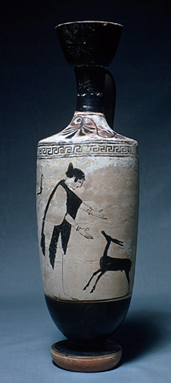
Vitgrundig teknik 400-talet i Athen
Den målades med färger på vit botten (efter bränningen). Vaserna, oftast lekyter, användes för begravningsändamål och visar huvudsakligen scener med anknytning till döden. Under längre utsträckning förlorade vasmåleriet alltmer i betydelse och keramik blev en ren bruksvara.

Slide 10
Eran uppgift

Slide 11
Uppgiften

Slide 12
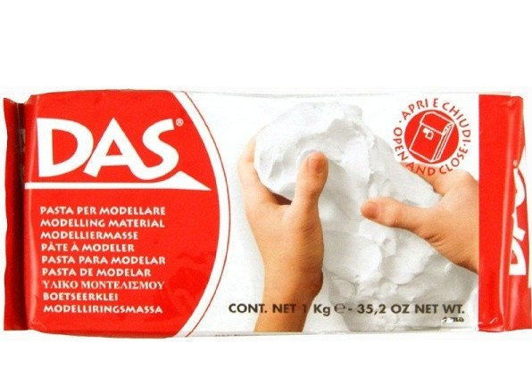
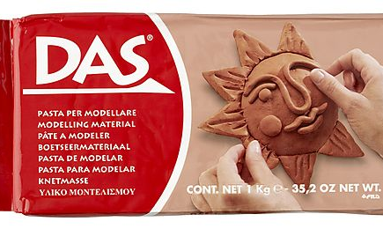
Grekisk antik keramik och vasmåleri.
Ni ska med hjälp av fördjupning i keramik använda Lera och färg för att bygga en form och stil utefter valmöjligheterna som ni fått. En skiss ska göras först där ni redogör eran idé och sedan sätter ni igång med att skulptera. Det färdiga alstret skall sedan redovisas på den sista lektionen där ni även ska visa kunskap om eran valda keramik.

Slide 13
En enklare förklaring till uppgiften
Titta igenom de keramik föremål som finns på papperet ni fått och kolla upp information, form och färg.
Välj vilket keramik typ du vill jobba vidare med.
Gör en noggrann skiss hur du vill att keramik föremålet ska se ut och hitta fakta kring den.
Använd lera och forma keramik föremålet. Efter torkning används blyertspenna för att markera vart det ska sättas färg. Börja måla.
Redovisas i halvklass med det färdiga föremålet, skissen och fakta.

Slide 14
Betygssteg
A – som texten till höger, samt Du ska ha jobbat till största delen noggrant och löst problem under arbetets väg på ett konstruktivt sätt. Du visar tydligt vad du har tagit inspiration utav samt man kan tydligt se formen och stilen till antika greklansföremål du gjort. Du kan argumentera sakligt för dina åsikter och är med i diskussionen under redovisningen samt skrivit ned fakta omdin valda vasform och stil.
C – som texten till höger, samt Du ska ha jobbat till stor del noggrant och det ska för betraktaren framgå vad du har skapat och få lervasens former och färger att fungera bra tillsammans. Du ska dessutom ha skrivit ned fakta om din valda vasform och stil.
E – du ska ha genomfört uppgiften i sin helhet. Du ska ha testat på att skapa en keramikform med hjälp av lera satt ihop ditt arbete så att din skulptur kan visas. Du kan reflektera muntligt över materialen du testat på och kunna berätta vad du har tänkt med ditt konstverk.
F- underkänd blir du om du inte löser uppgiften enligt anvisningar och/eller inte deltar i den muntliga/skriftliga presentationen. Då saknas underlag för bedömning.
A
C
E
F

Slide 15
Slut på powerpoint
Källa för fakta; Nationalencyklopedin (hämtad 2019-10-24)

